Slide 1


TRƯỜNG TIỂU HỌC ÁI MỘ A
Bài giảng điện tử Toán lớp 1
Tên bài: Chục và đơn vị (tiết 1)

Slide 2
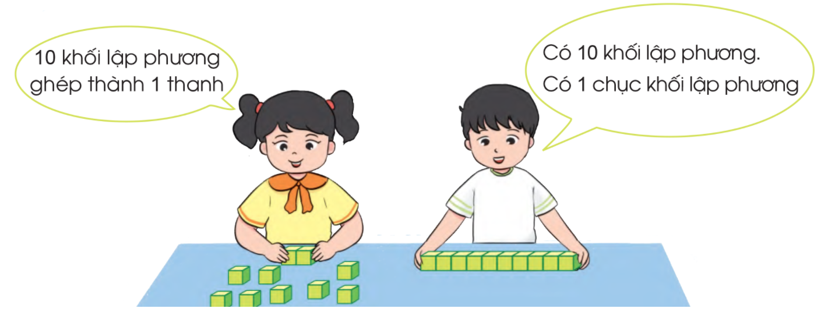

Slide 3

Chục và đơn vị (tiết 1)

Slide 4




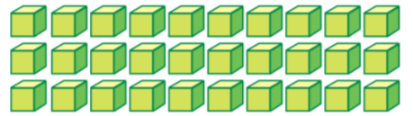
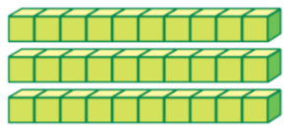
10
Mười
1 chục
20
Hai mươi
2 chục
30
Ba mươi
3 chục

Slide 5
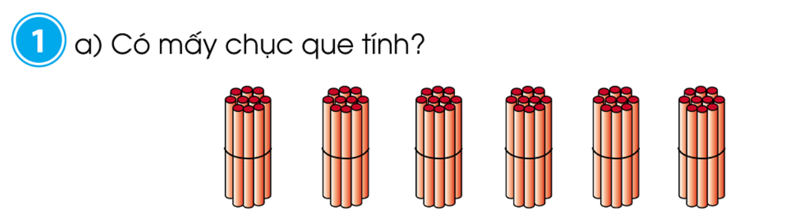
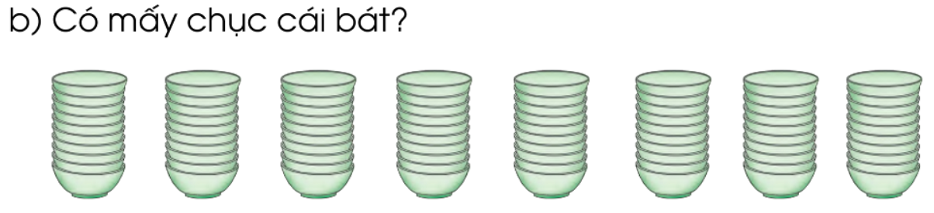
6
Có .… chục que tính
8
Có .… chục cái bát

Slide 6
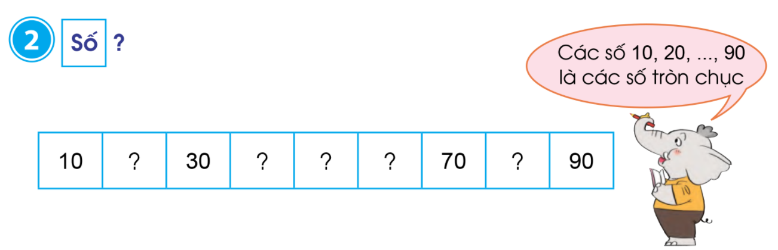
20
40
50
60
80

Slide 7
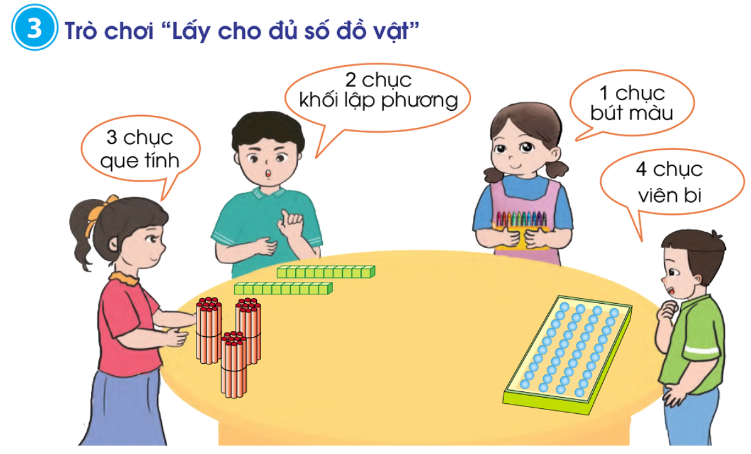

Slide 8

DẶN DÒ
Chuẩn bị bài sau:
Chục và đơn vị (tiết 2)

